Slide 1
Temperaturkompensation in der Industrievermessung Jens Wambach

Slide 2
Übersicht
Entwicklung eines Verfahrens zur Temperaturkompensation
Schwerpunkt ist die Ausdehnung des Messobjekts
Open- Source
Integration in OpenIndy
Validierung durch praxisnahe Messung

Slide 3
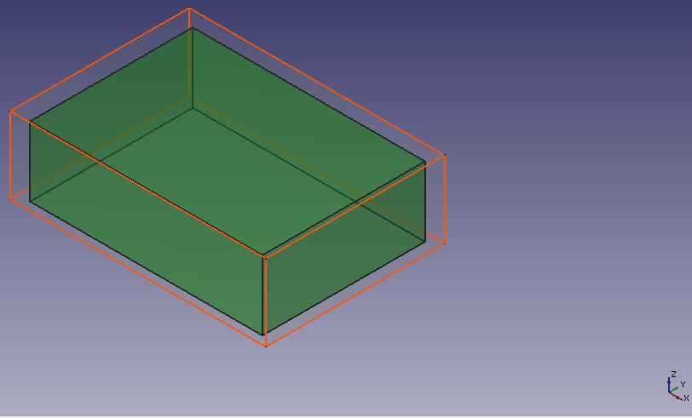
Problematik
Thermische Ausdehnung des Werkstücks
Abweichung zur Referenztemperatur
Materialabhängige Ausdehnung
Ausdehnung von 10m Stahl bei 25°C entsprechen 0.8mm
Kompensation dieser Ausdehnung erforderlich

Slide 4
Problematik
Schwerpunkt mobile Messtechnik
Klimatisierung des Messraums nicht realisierbar
Rechnerische Korrektur der Ausdehnung
Erfassung der Ausdehnung erforderlich

Slide 5
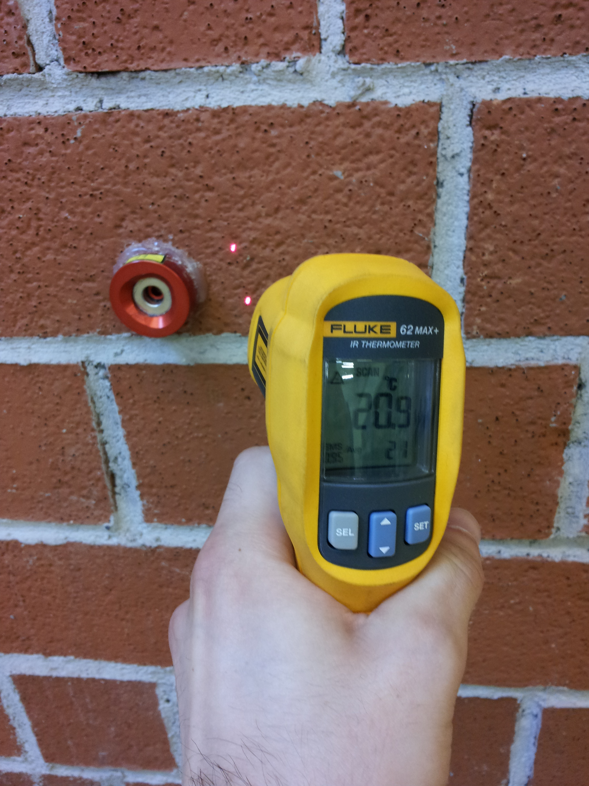
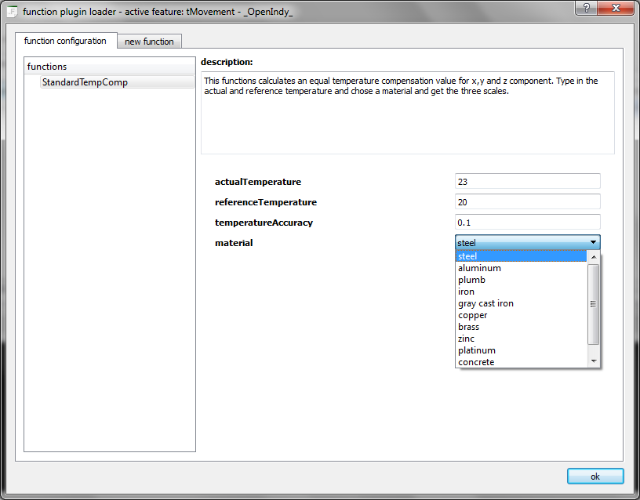
Erfassung der Temperatur
Erfassung der Objekttemperatur und des Materials
Berechnung der Ausdehnung anhand dieser Werte

Slide 6
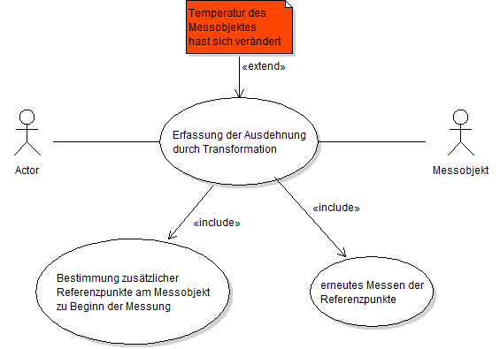
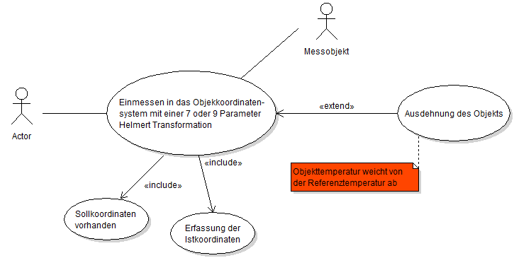
Erfassung der Ausdehnung durch Transformation
Bestimmung der Objektausdehnung durch 9 Parameter Transformation
Abhängigkeit von der Messgenauigkeit des Sensors

Slide 7
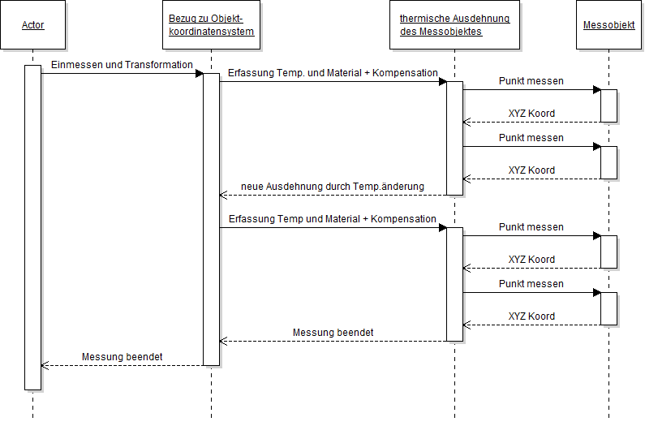
Anwendung der Kompensation

Slide 8
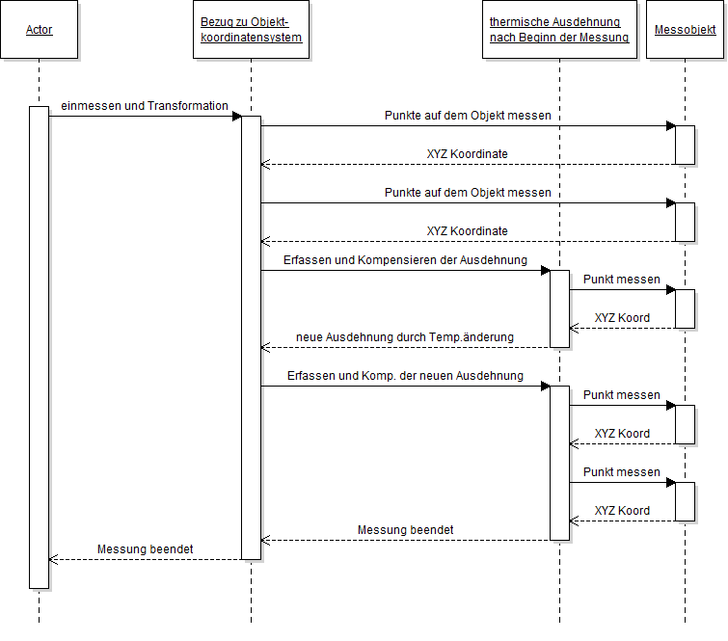
Anwendung der Kompensation

Slide 9
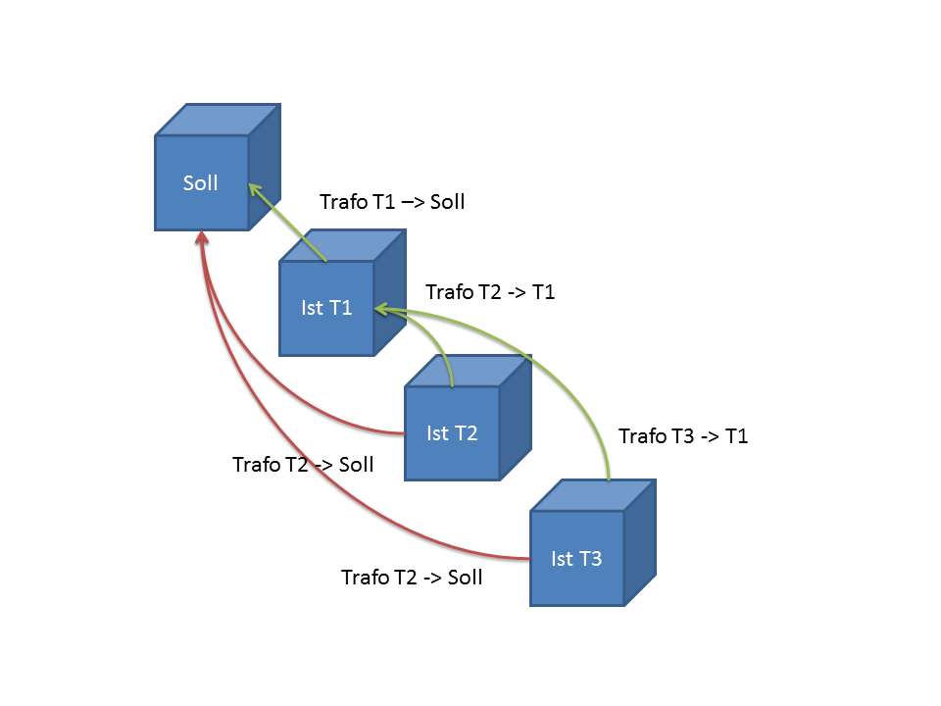
Verkettung der Transformationen

Slide 10
Bezugspunkt zur Anwendung der Kompensation
Korrektur der Beobachtungen nur im Objektkoordinatensystem möglich
Bezugspunkt für Korrektur ist meist der Koordinatenursprung
Tatsächlicher Ausdehnungsursprung weicht von diesem ab
Falsche Annahme des Modells führt zu nicht kompensierbaren Abweichungen

Slide 11
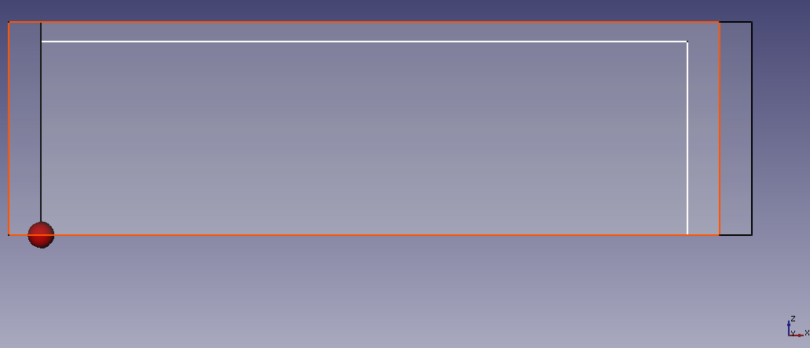
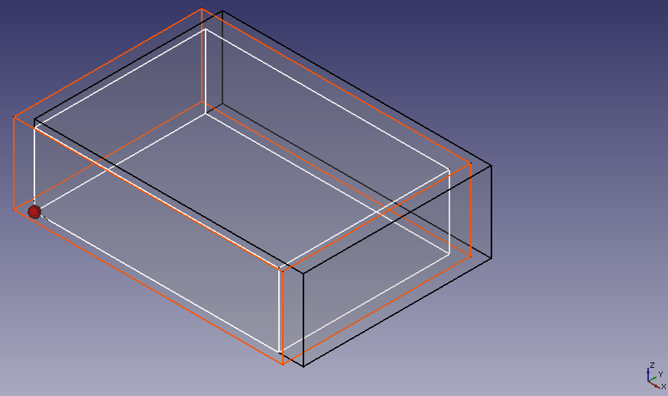
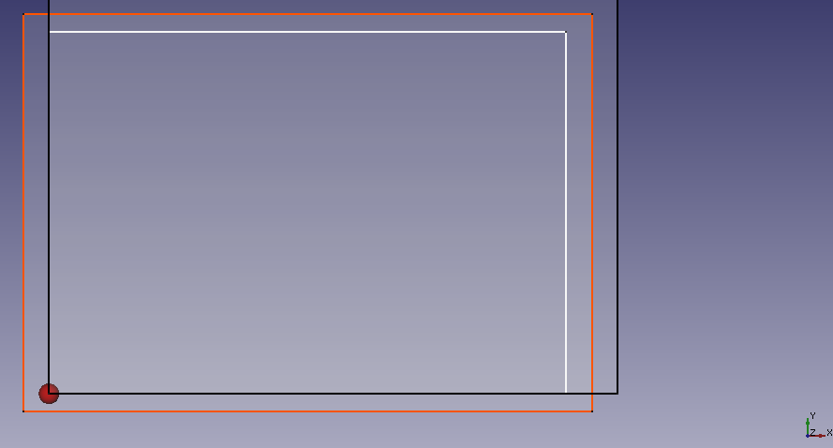
Kompensation zum Koordinaten-ursprung
Vorderansicht
Axometrische Ansicht
Weiß = Referenzobjekt
Schwarz = Ausdehnung nach Modell
Rot = tatsächliche Ausdehnung
Draufsicht

Slide 12
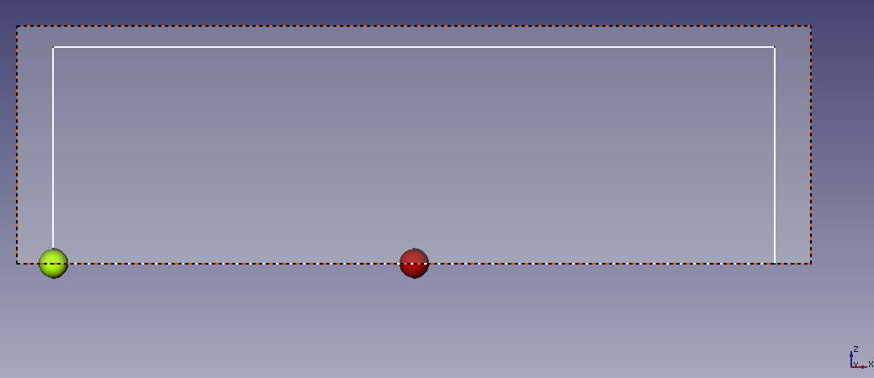
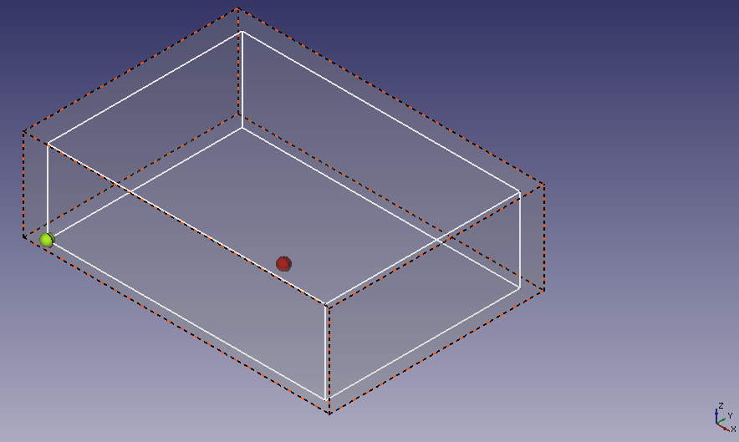
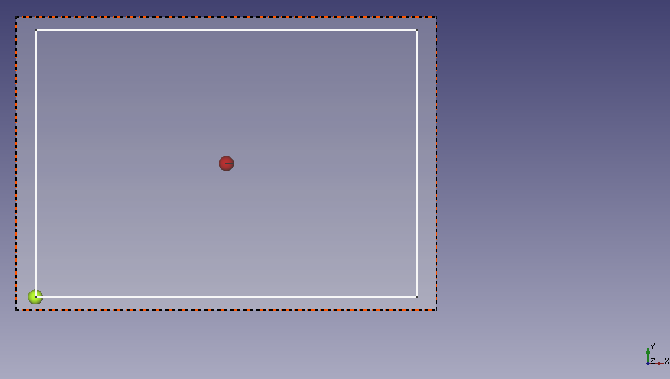
Kompensation zum Ausdehnungs-ursprung
Vorderansicht
Axometrische Ansicht
Weiß = Referenzobjekt
Schwarz = Ausdehnung nach Modell
Rot = tatsächliche Ausdehnung
Draufsicht

Slide 13
Festlegung des Ausdehnungsursprungs
Meist nicht bekannt
Ableiten aus Plänen oder CAD - Modell
Schätzen / Annähern
Annäherung des Ausdehnungsursprungs führt zu deutlich besseren Ergebnissen

Slide 14
Fazit und Ausblick
Erfolgreiche Kompensation der Ausdehnung
Abhängig von:
Wahl des Ausdehnungsursprung
Genauigkeit der Temperaturerfassung
Abweichung des Materials
Genauigkeit des Messsensors
Verteilung der Referenzpunkte

Slide 15
Fazit und Ausblick
Bisher nur Angabe einer Temperatur möglich
Angabe eines Materials
Angabe eines Bezugspunkts
Keine Abhängigkeiten der Feature beachtet

Slide 16
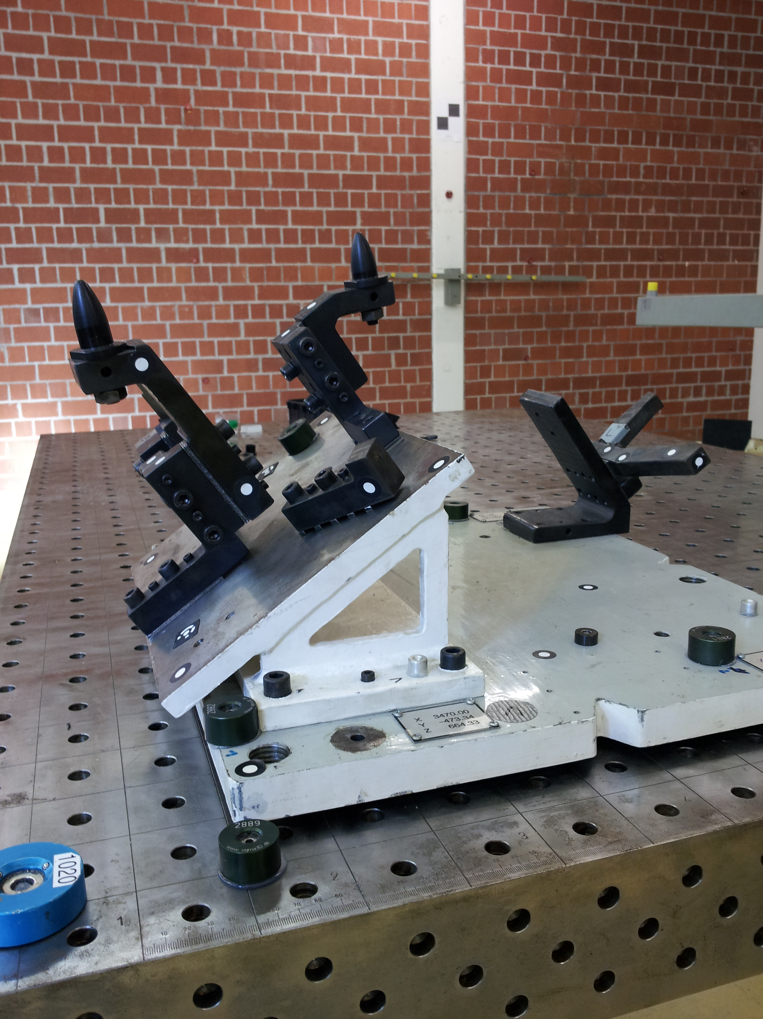
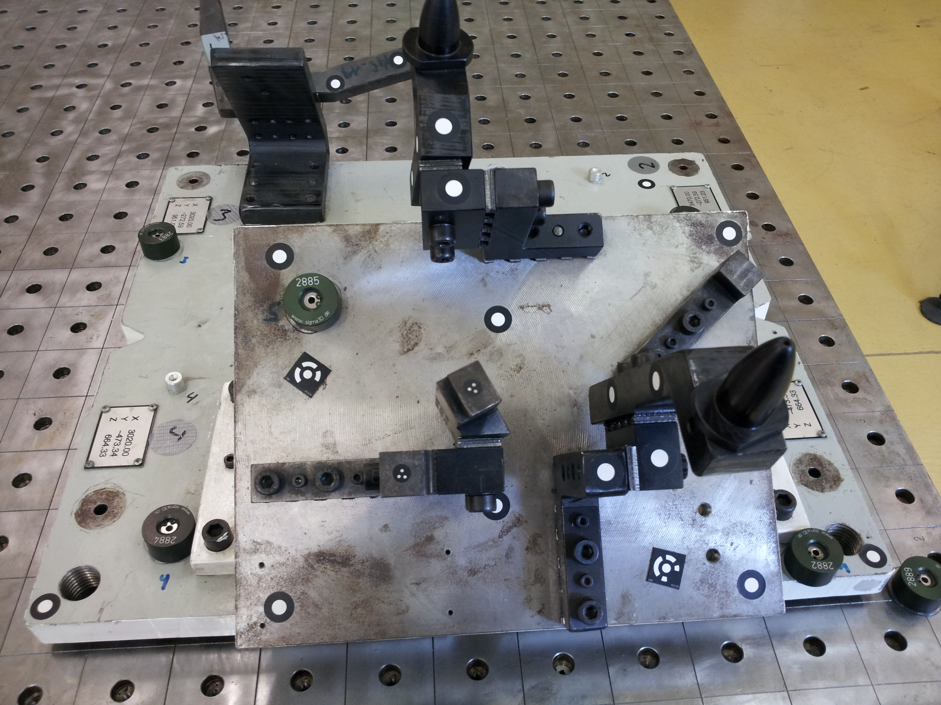
Fazit und Ausblick
Komplexes Messobjekt

Slide 17
Vielen Dank!

Slide 18
Quellen
HERNLA, Ing M. ; BÖNNIGER, T: Messunsicherheitsbilanzen für optische Koordinatenmesssysteme. In: Fachtagung „Messunsicherheit praxisgerecht bestimmen“, 5.-6.11.2013 in Braunschweig VDI-Bericht 2216, VDI Verlag GmbH, Düsseldorf 2013, S. 133-141 (2013)
DRIXLER, Erwin: Analyse der Form und Lage von Objekten im Raum, Bayerischen Akademie der Wissenschaft, Diplomarbeit, 1993
LINDNER, Helmut ; SIEBKE, Wolfgang (Hrsg.): Physik für Ingenieure : mit zahlreichen Tabellen und Beispielen. 17. Aufl. München [u.a.] : Fachbuchverl. Leipzig im Carl-Hanser-Verl., 2006. – 795 S.
LUX, M. ; WAMBACH, J. ; RAULS, B. ; KERN, F. ; PALUSZEK, H.: OpenIndy - eine Open-Source-Software für Industrimesssysteme. In: Photogrammetrie, Laserscanning, Optische 3D-Messtechnik - Beiträge der Oldenburger 3D-Tage 2014 (2014), S. 134–144
NIEMEIER, Wolfgang: Ausgleichungsrechnung : statistische Auswertemethoden. 2., überarb. u. erw. Aufl. Berlin [u.a.] : de Gruyter, 2008. – XV, 493 S.
CAROSIO, Alessandro (Hrsg.): Fehlertheorie und Ausgleichungsrechnung. Eidgenössische Technische Hochschule Zürich, Institut für Geodäsie und Photogrammetrie, 2006
DILLINGER, Josef (Hrsg.): Fachkunde Metall. 55., neu bearb. Aufl. HaanGruiten : Verl. Europa-Lehrmittel, 2007 (Europa-Fachbuchreihe für metalltechnische Berufe). – 608 S.
DOIRON, Ted: Uncertainties Related to Thermal Expansion in Dimensional Metrology. In: NCSL International Measure. The Journal of Measurement Science. Vol. 1 No. 4 December 2006 (2006)
MUELANER, Jody ; MARTIN, Oliver C. ; MAROPOULOS, Paul G.: Metrology enhanced tooling for aerospace (meta): strategies for improved accuracy of jig built structures. In: SAE Aerotech 2011 (2011)
NEUMANN, Hans J.: Messen mit geringem Temperatureinfluss. In: QZ Qualität und Zuverlässigkeit 1/2008 (2008), S. 30–33

